Slide 1
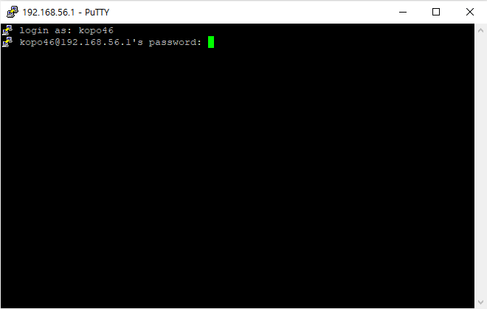
로그인 접속, 로그아웃
① 사용자 ID및 패스워드 입력

Slide 2
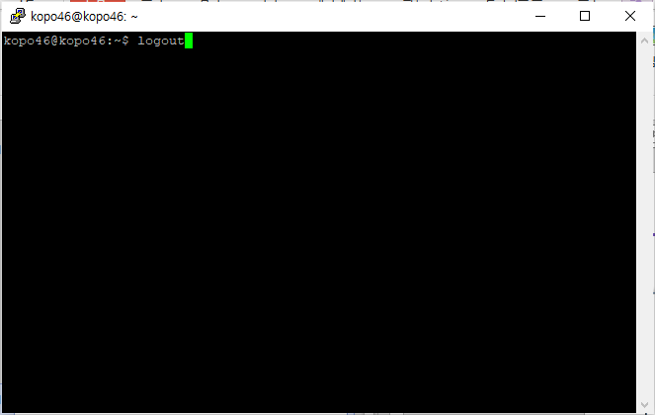
로그인 접속, 로그아웃
② logout

Slide 3
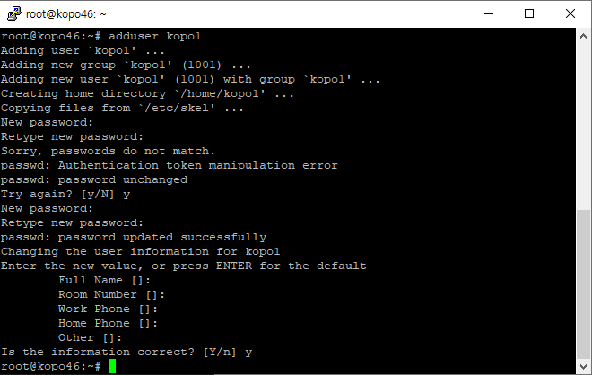
사용자 등록 패스워드 설정
① 사용자 등록

Slide 4
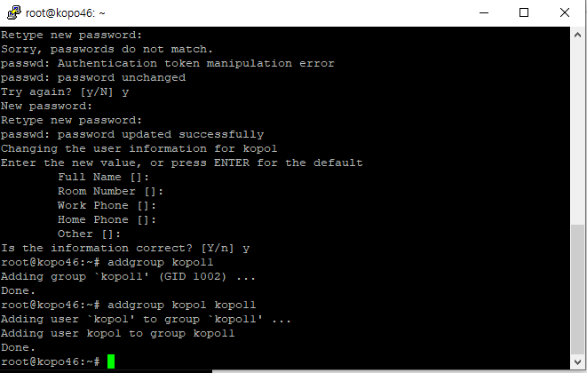
사용자 등록 패스워드 설정
② 사용자 에게 그룹추가
그룹에 사용자 등록

Slide 5
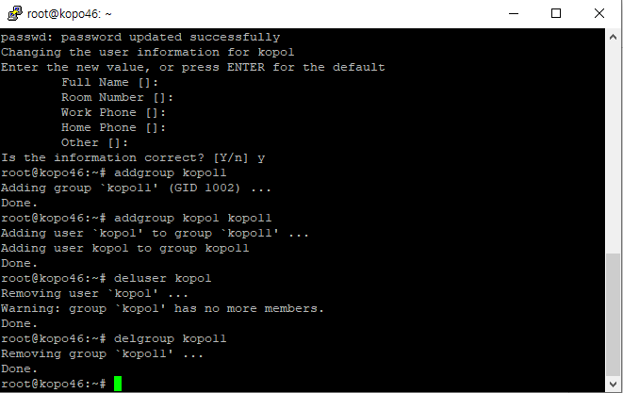
사용자 등록 패스워드 설정
③ 사용자 삭제, 그룹 삭제

Slide 6
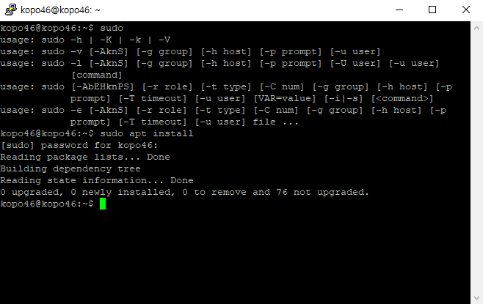
권한획득
① sudo 명령사용

Slide 7
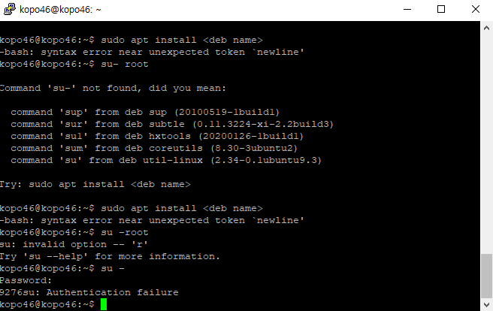
권한획득
② su명령사용

Slide 8
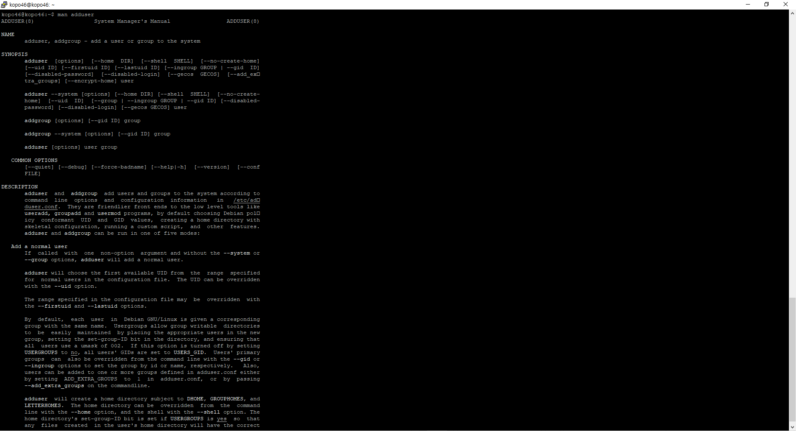
명령어 도움말 보기
① man명령어

Slide 9
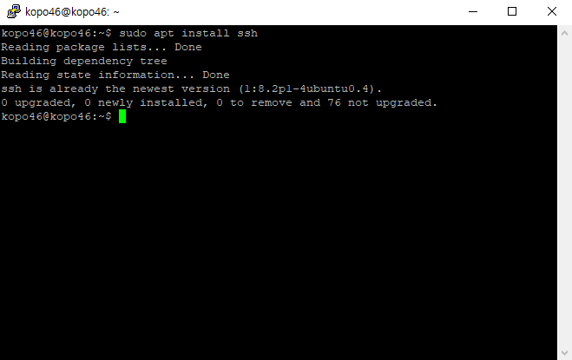
ssh,telnet 설치 및 설정
① ssh 설치

Slide 10
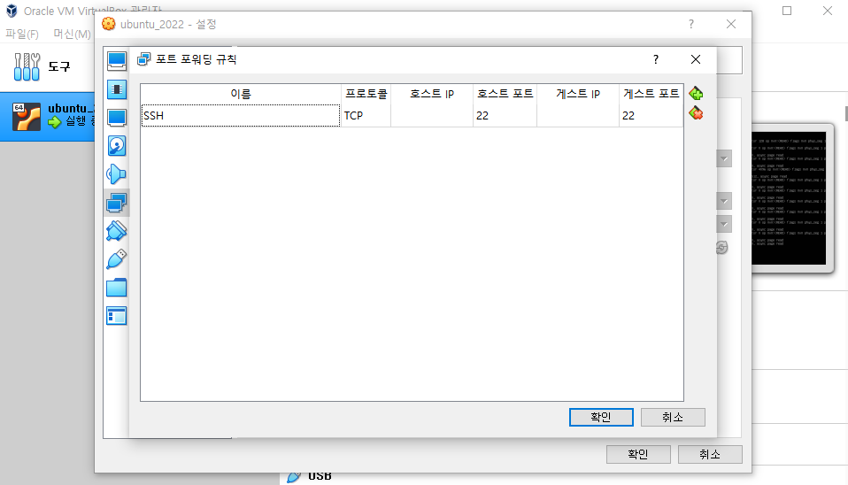
ssh,telnet 설치 및 설정
② 버추얼 박스 기준 네트워크 설정

Slide 11
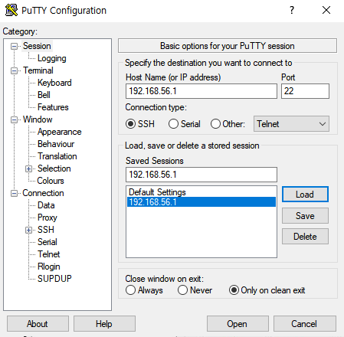
사용자 PC에서 필요 프로그램 설치
① ssh 클라이언트 설치

